Slide 1
МУЛЬТИ-ПУЛЬТИ | 1 | 2 | 3 | 4 | 5 | 6
ВАЛЮТА | 1 | 2 | 3 | 4 | 5 | 6
ПОГОВОРКИ | 1 | 2 | 3 | 4 | 5 | 6

Slide 2
1 задание.
«Tаити, Tаити… Не были мы ни в какой Таити! Нас и здесь неплохо кормят.»

Slide 3
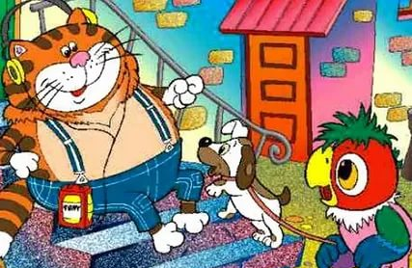
Правильный ответ:
«Возвращение блудного попугая»

Slide 4
«-Ой бяда, бяда. Разорение. Запасы не меряны. Убытки не считаны. Разоримся по миру пойдем.
- Это что, сказка такая? - Это жизня такая.»

Slide 5
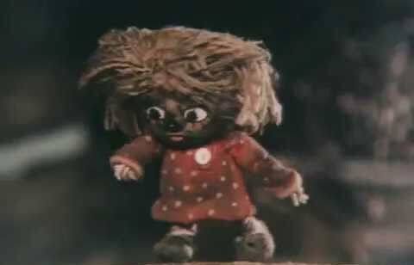
Правильный ответ:
«Приключения домовенка Кузи»

Slide 6
«Безвозмездно — то есть даром»

Slide 7
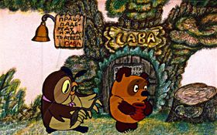
Правильный ответ:
«Винни-Пух и все-все-все»

Slide 8
«Не надо меня из ружья щелкать! Я может, только жить начинаю — на пенсию перехожу…»

Slide 9
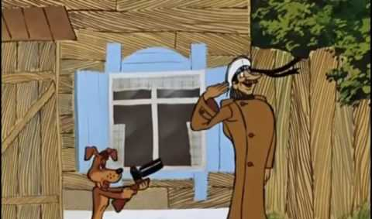
Правильный ответ:
«Каникулы в Простоквашино»

Slide 10
«За последнее время доходы нашего государства уменьшились. После того как был введён налог на воздух, вы стали меньше дышать. Это возмутительно! Кроме того, вводится новый налог на осадки: за обыкновенный дождь — сто лир, за проливной дождь — двести лир, с громом и молнией — триста лир»

Slide 11
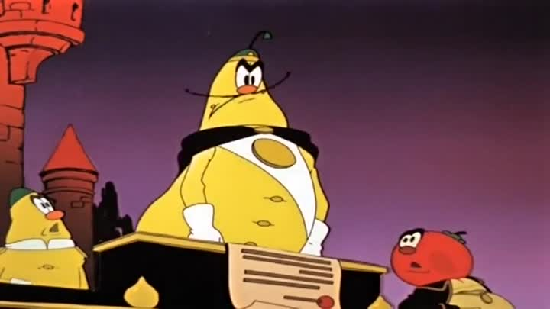
Правильный ответ:
«Чиполино» — мультфильм по мотивам сказки «Приключения Чиполино» Джанни Родари.

Slide 12
«Это наш конь — он нам денег должен».

Slide 13
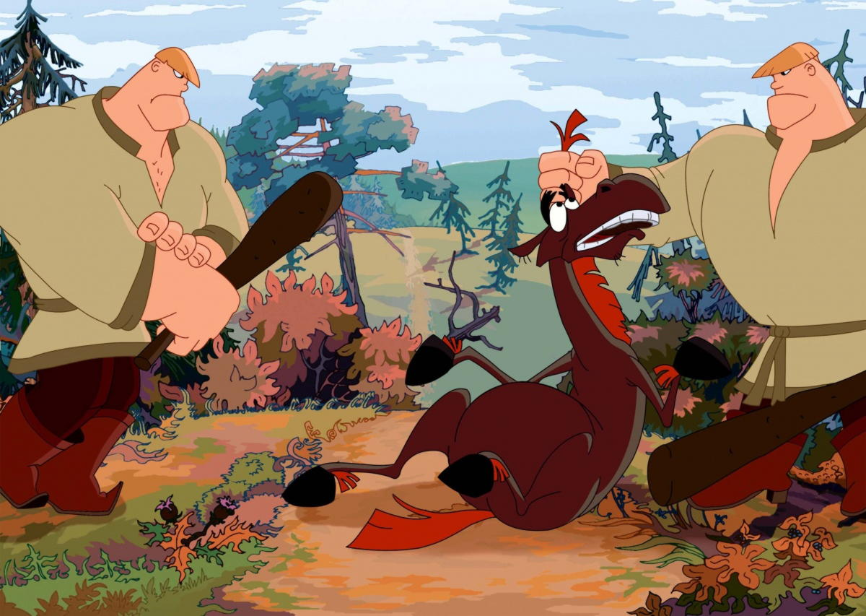
Правильный ответ:
"Алёша Попович и Тугарин Змей"

Slide 14
Назовите валюту Казахстана.

Slide 15
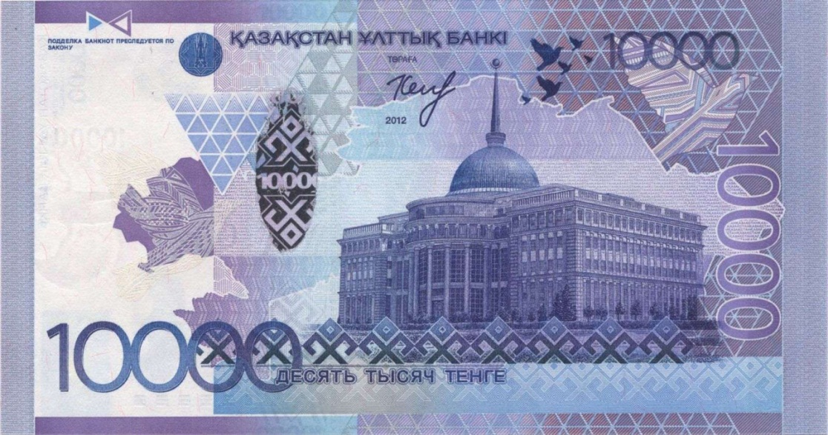
казахстанский тенге

Slide 16
Назовите валюту Китая.

Slide 17
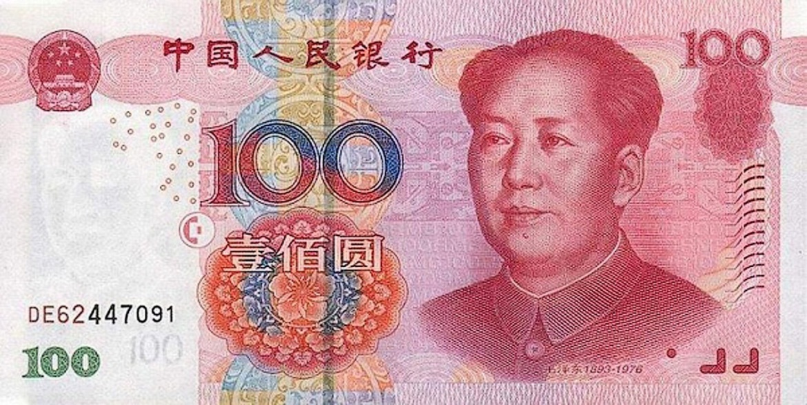
юань

Slide 18
Назовите валюту Америки

Slide 19
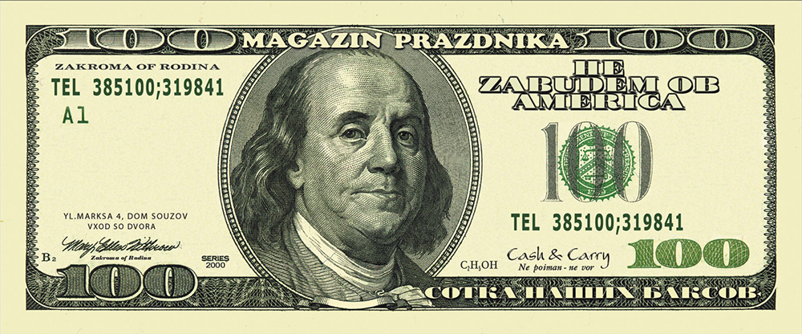
доллар

Slide 20
Назовите валюту Украины

Slide 21
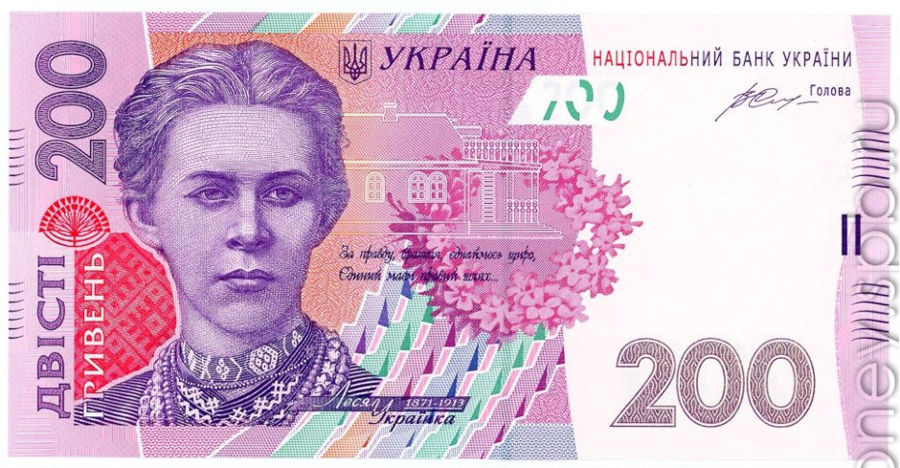
гривна

Slide 22
Назовите валюту Европы

Slide 23
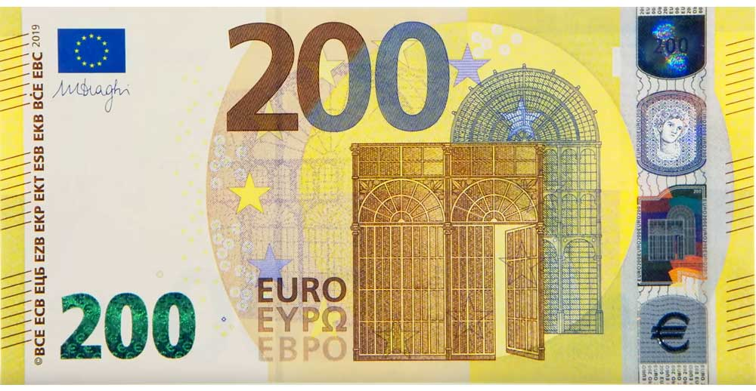
евро

Slide 24
Назовите валюту Японии.

Slide 25
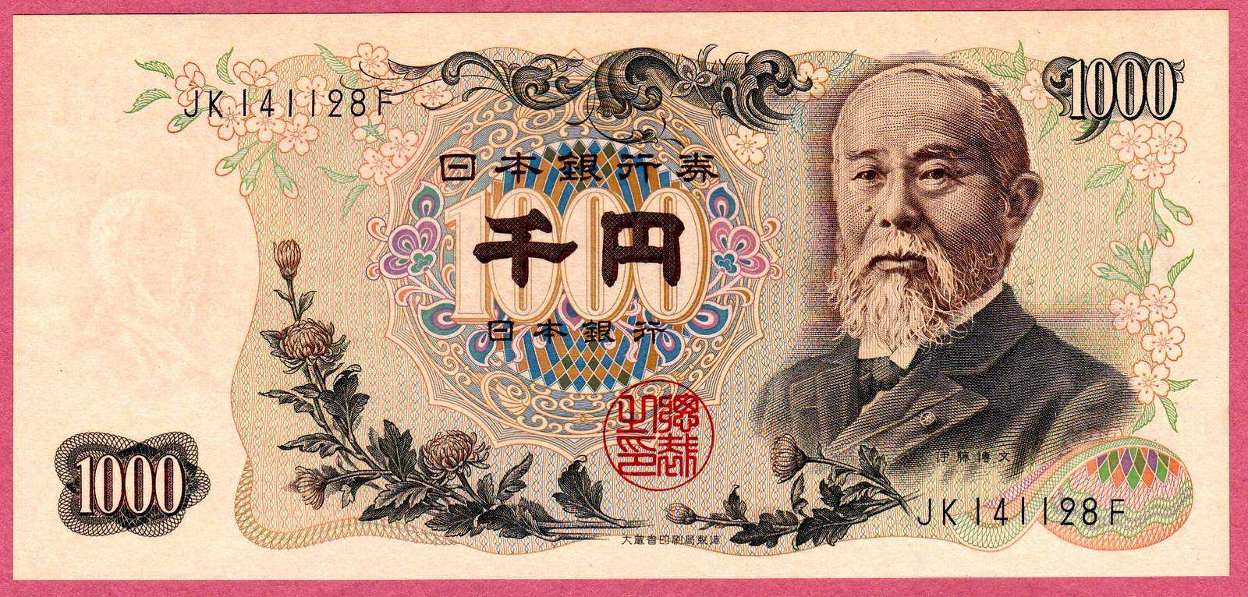
иена

Slide 26
Продолжите пословицу:
«Не имей сто друзей, а ….»

Slide 27
«… имей сто друзей».

Slide 28
Продолжите поговорку:
«Денежка без ног, а …»

Slide 29
«… а весь мир обойдет»

Slide 30
Продолжи поговорку:
«Не хвались серебром, а …»

Slide 31
«… а хвались трудом (умом)»

Slide 32
Продолжи поговорку:
«Богатый и в будни пирует, а бедный….»

Slide 33
«… а бедный и в праздник горюет»

Slide 34
Продолжи поговорку :
«Деньги – хороший слуга, но…»

Slide 35
« … но плохой хозяин»

Slide 36
Продолжите поговорку:
«Были денежки – любили Сеню девушки, а …»

Slide 37
«а не стало денежек – забыли Сеню девушки»

